Slide 1

Apresentação Projeto
@-RentCar
Faculdade Idez
Alain Rosemberg

Slide 2
Sumário
Visão Geral
Objetivos Específicos do Produto
Objetivos Específicos do Projeto
Documentação do Projeto

Slide 3
Objetivo Superior
O projeto tem como intuito contribuir no gerenciamento de uma locadora de veículos. Permitindo controlar desde uma locação de um veículo até o registro de chamados por parte dos clientes.

Slide 4
Justificativa
Ferramenta que vai oferecer um gerenciamento prático onde vai ajudar a agilizar no controle das informações e conseqüentemente nas operações do sistema como: Locação de Veículos, Emissão de Contratos, Valores de Locação entre outras funcionalidades.

Slide 5
Interessados
Locadora de Veículos

Slide 6
Sumário
Visão Geral
Objetivos Específicos do Produto
Objetivos Específicos do Projeto
Documentação do Projeto

Slide 7
Módulos do Produto
Administrativo
Reserva de Veículos
Call Center

Slide 8
Administrativo
Responsável pela administração da locadora de veículos
Fornecer o gerenciamento:
  Usuários;
  Clientes;
  Veículos;
  Valores dos Veículos;

Slide 9
Reserva de Veículos
Módulo responsável pelo gerenciamento tanto das reservas como de locação dos veículos, como também a integração dos valores de locação.
Fornecer o gerencimento :
  Reservas
  Gerar Contrato de Locação
  Perfil do Cliente
  E-mail Locação Veículo
  E-mail Reserva Veículo

Slide 10
Call Center
Gerenciamento e controle de abertura de chamados solicitadas pelos clientes.
Fornecer Gerenciamento:
  Abertura dos Chamados

Slide 11
Sumário
Visão Geral
Objetivos Específicos do Produto
Objetivos Específicos do Projeto
Documentação do Projeto

Slide 12
Objetivos do Projeto
Corresponde às ações que se propõe a executar dentro de um determinado período de tempo. Também podem ser chamados de resultados esperados e devem se realizar até o final do projeto

Slide 13
Produto do Projeto
Ferramental
  Visual Paradigma (Diagramas Casos de Uso, Classes e documentação dos requisitos);
  DBDesigner (Modelo de Dados);
  Delphi;
  MySQL (Persistência dos dados);

Slide 14
Produto do Projeto
2. Metodológica
  Documentação do Código-Fonte;
  Padronização de Código

Slide 15
Principais Entregas e Marcos
Entrega | Data estimada
Termo de Abertura do Projeto – TAP | 13/12/2009
Entrega do Organograma | 19/11/2009
Entrega do WBS | 20/11/2009
Entrega dos Diagramas do Projeto | 26/11/2009
Entrega do Módulo Administrativo | 27/12/2009
Entrega do Módulo Reserva de Veículos | 03/12/2009
Entrega do Módulo Call Center | 04/12/2009
Entrega da Integração dos Módulos | 11/12/2009

Slide 16
Sumário
Visão Geral
Objetivos Específicos do Produto
Objetivos Específicos do Projeto
Documentação do Projeto
  Diagrama de Casos de Uso
  Diagrama de Classes
  Modelagem dos Dados

Slide 17
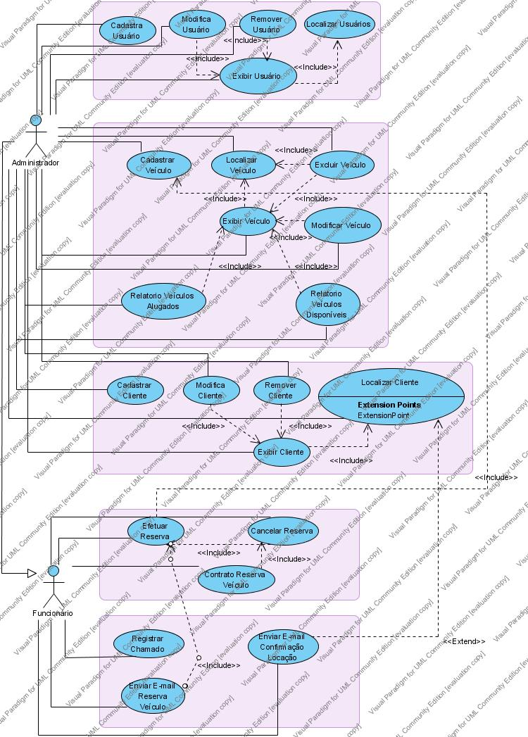

Slide 18
Sumário
Visão Geral
Objetivos Específicos do Produto
Objetivos Específicos do Projeto
Documentação do Projeto
  Diagrama de Casos de Uso
  Diagrama de Classes
  Modelagem dos Dados

Slide 19
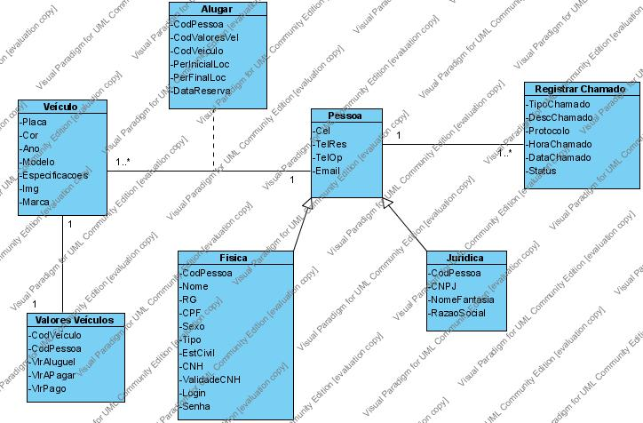

Slide 20
Sumário
Visão Geral
Objetivos Específicos do Produto
Objetivos Específicos do Projeto
Documentação do Projeto
  Diagrama de Casos de Uso
  Diagrama de Clases
  Modelagem dos Dados

Slide 21
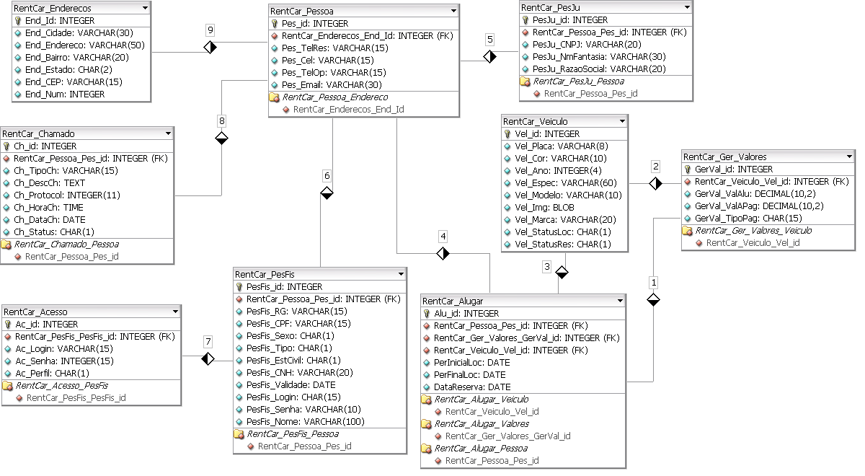

Slide 22
Sumário
Equipe do Projeto
Premissas
Restrições
Riscos
Registro Lições Aprendidas

Slide 23
Equipe do Projeto
Desenvolvedor
Analisar e desenvolver as arquiteturas que serão usadas tanto no módulo web como no administrativo

Slide 24
Equipe do Projeto
Responsáveis:
  Alain Rosemberg Livio Linhares de Melo

Slide 25
Equipe do Projeto
Gerente de Projetos
“Estabelece um conjunto de práticas que garantem a integridade e a qualidade dos artefatos do projetos, como também mantém a equipe do projeto na meta certa”
  Fonte : http://www.wthreex.com/rup/process/workers/wk_projm.htm

Slide 26
Equipe do Projeto
Responsável:
  Profº Eriko Brito

Slide 27
Sumário
Equipe do Projeto
Premissas
Restrições
Riscos
Registro Lições Aprendidas

Slide 28
Premissas
  Integração com os módulos;
  Utilizar a linguagem de programação Delphi

Slide 29
Sumário
Equipe do Projeto
Premissas
Restrições
Riscos
Registro Lições Aprendidas

Slide 30
Restrições
  Prazo limitado para a entrega dos módulos do projeto

Slide 31
Sumário
Equipe do Projeto
Premissas
Restrições
Riscos
Registro Lições Aprendidas

Slide 32
Riscos
Descrição do risco | Criticidade | Plano de Resposta
Falta de conhecimento no desenvolvimento de algum dos requisitos, no que diz respeito ao uso da tecnologia. | Média | Dividir um pouco do tempo entre o desenvolvimento do requisito e o estudo para o desenvolvimento do mesmo.
A IDE de desenvolvimento não possui algum componente para agilizar determinar requisito | Média | Utilizar algum framework que auxilie e agilize o desenvolvimento desse requisito.

Slide 33
Sumário
Equipe do Projeto
Premissas
Restrições
Riscos
Registro de Lições Aprendidas

Slide 34
Registro de Lições de Aprendidas
  Possui as principais lições aprendidas durante a fase de desenvolvimento e implementação do projeto. Contendo informações cruciais para a conclusão do mesmo.
  Tópicos sobre lições aprendidas:
    O que deu certo?
    O que deu errado?
    O que seria feito novamente da mesma forma?
    O que seria feito de forma diferente?
    O que não era sabido anteriormente e agora é?

Slide 35
Registro de Lições de Aprendidas
O que deu certo?
Durante as atividades de entregas de releases e desenvolvimento de requisitos, ocorreram de forma positiva. Apesar de elaboração de TAP muito ágil.
2. O que deu errado?
O entendimento de um dos requisitos do projeto, em especifico Enviar E-mail e na elaboração da consulta SQL para a construção do contrato de locação dos clientes acabou apertando um pouco no desenvolvimento dos outros requisitos.
3. O que seria feito novamente da mesma forma?
O período curto de desenvolvimento para a entrega do Produto ajudou de alguma forma na percepção e necessidades rápidas que venham a ter em um software.

Slide 36
Registro de Lições de Aprendidas
4. O que seria feito de forma diferente?
Ao elaborar o TAP e ser escolhida uma tecnologia para o desenvolvimento, colocar datas para estudar algumas particularidades da tecnologia a ser usada, para que não afeta no tempo de desenvolvimento.
5. O que não era sabido anteriormente e agora é?
Algumas particularidades da tecnologia usada, como a configurações de sockets e webservices na integração com servidores smtp que foi essencial para o desenvolvimento de um dos requisitos do projeto.

